Slide 1
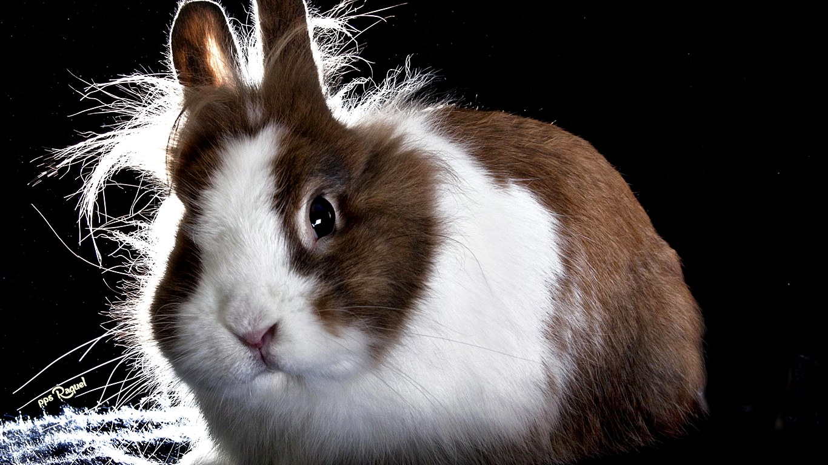






Tema musical: El Baile del Conejo
Interpreta : Los Palmera
Esta es una creación de Raquel

Slide 2
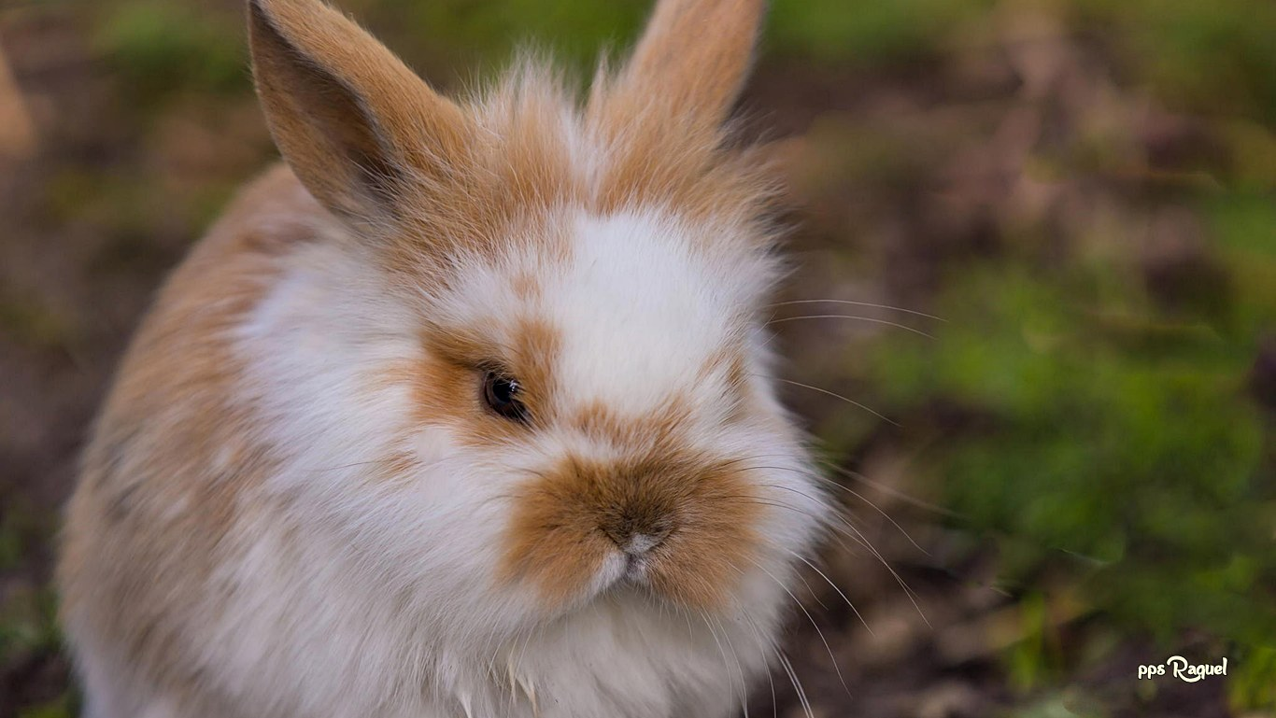


Slide 3
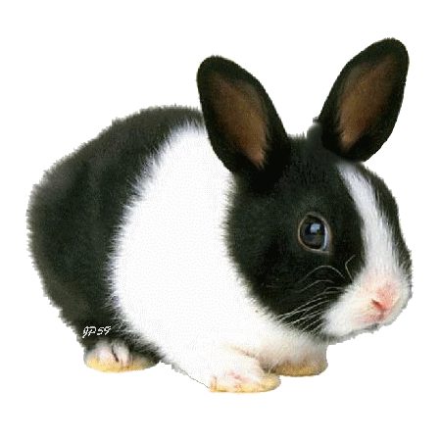
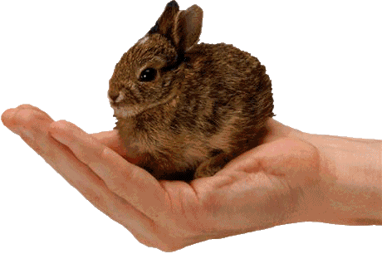
Curiosidades sobre conejos
Una patada con las extremidades posteriores, es la señal de alarma en el mundo de los conejos

Slide 4
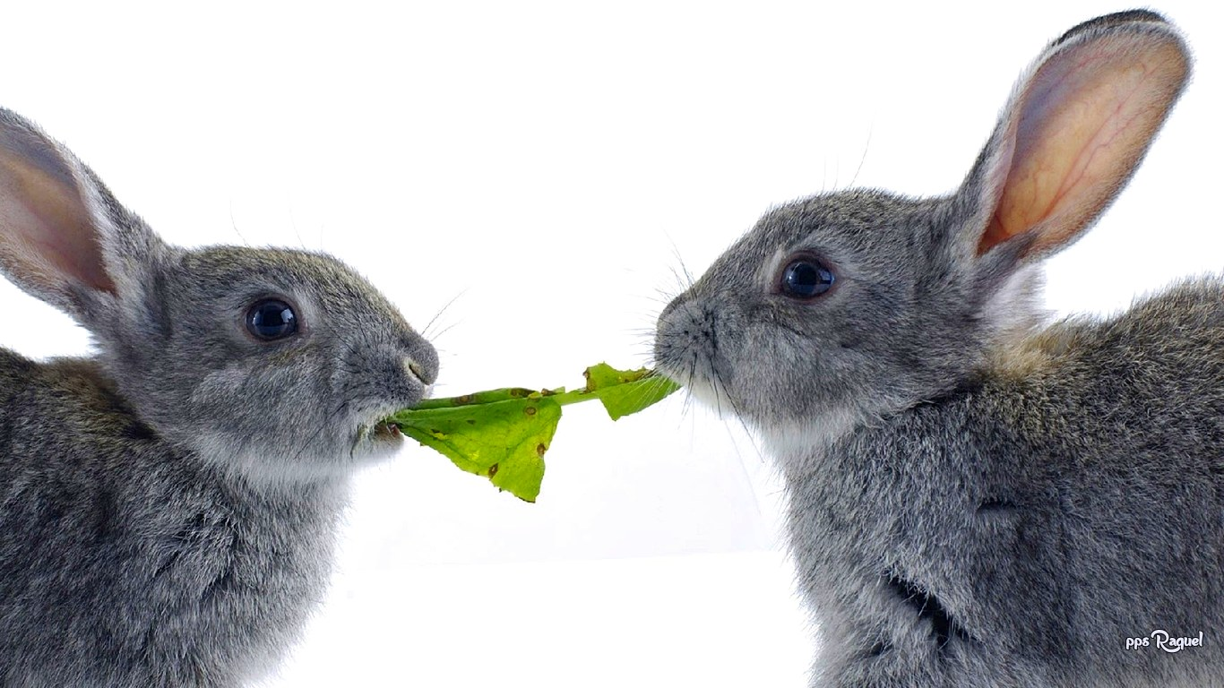

Slide 5
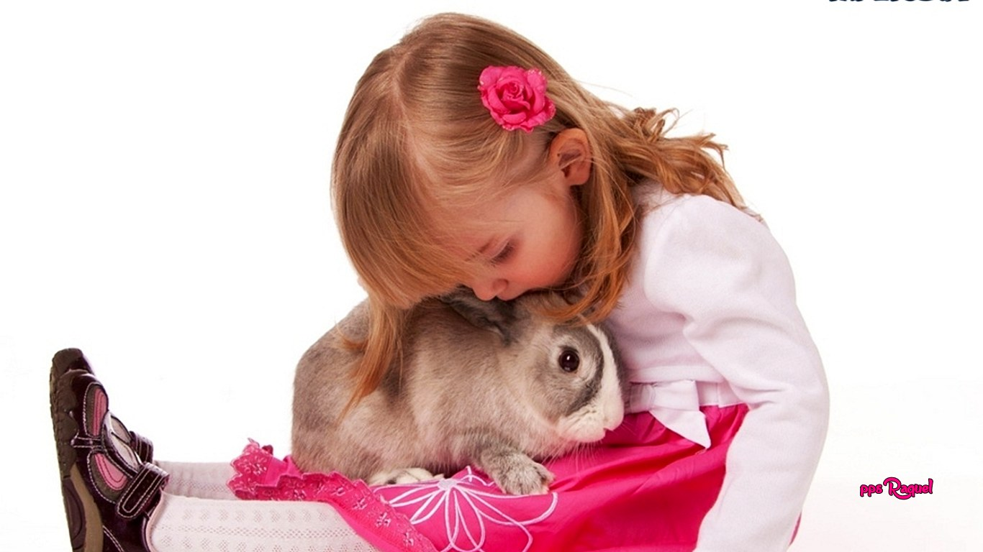

Slide 6
Los conejos son sensibles al calor. Los signos de un golpe de calor incluyen orejas rojas, jadeo, debilidad y confusión

Slide 7
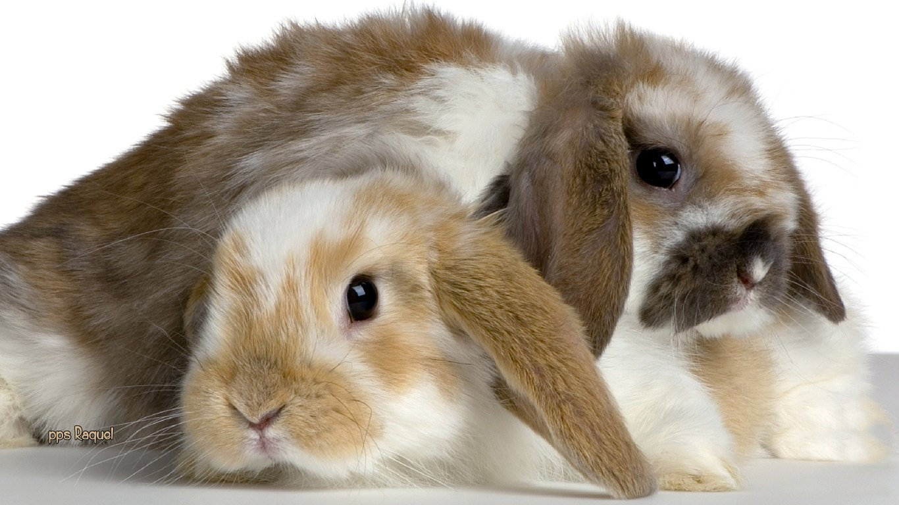

Slide 8
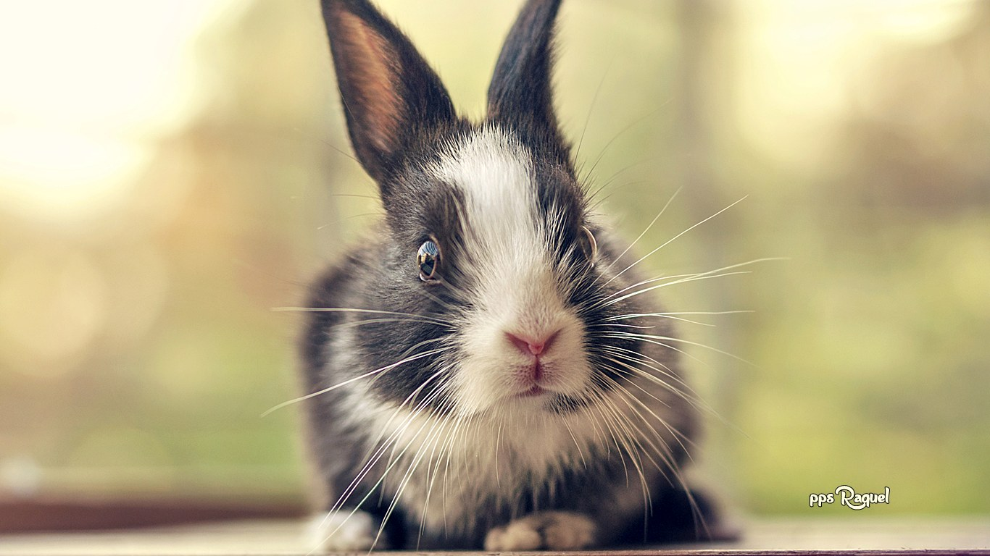

Slide 9
Un conejo suda a través de las almohadillas de sus patas

Slide 10
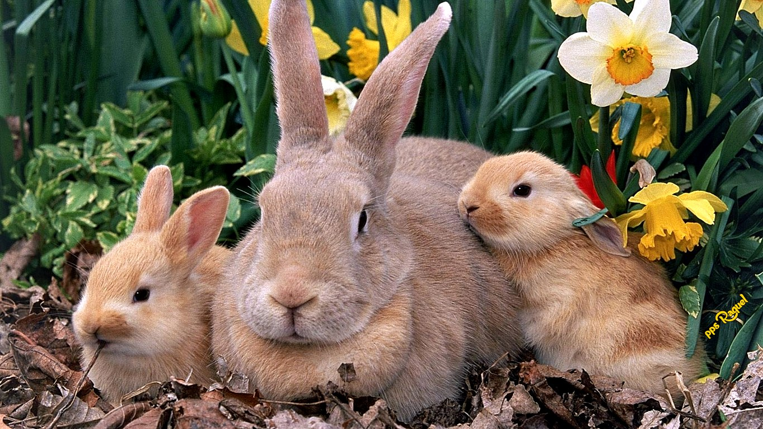

Slide 11
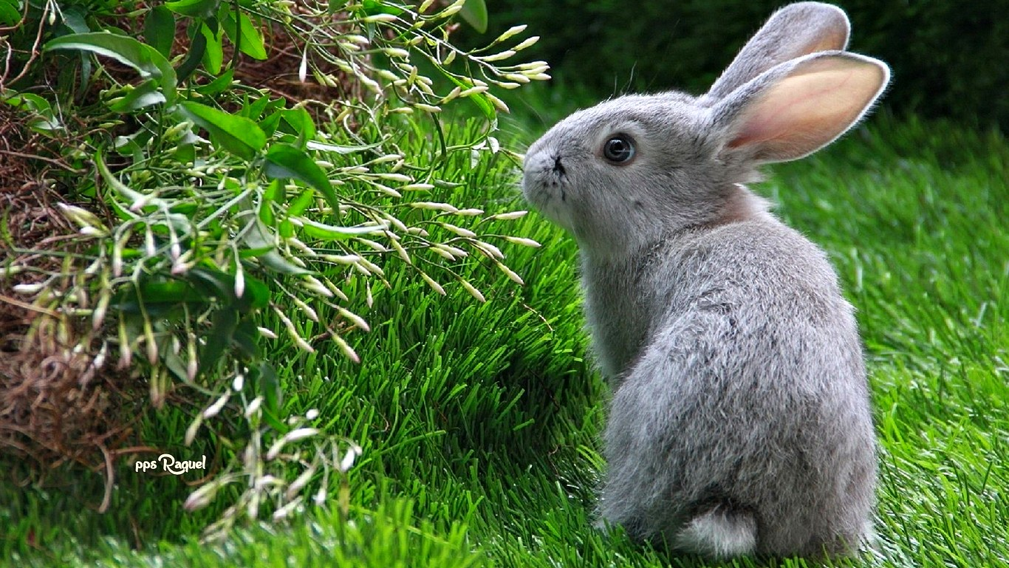

Slide 12
El conejo es capáz de distinguir incluso a hombres de mujeres, personas de la familia ,y a extraños, reconoce a sus dueños

Slide 13
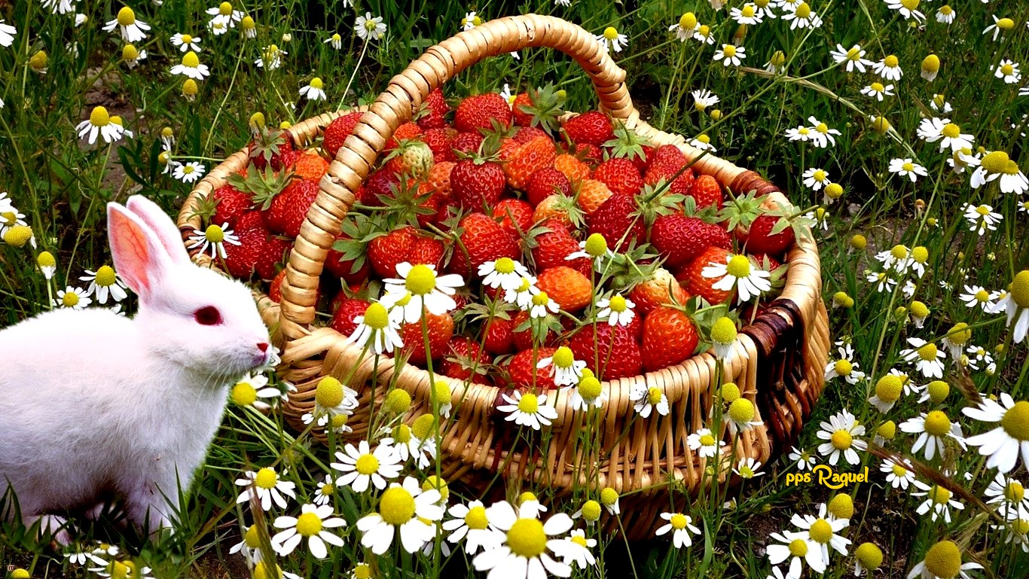

Slide 14
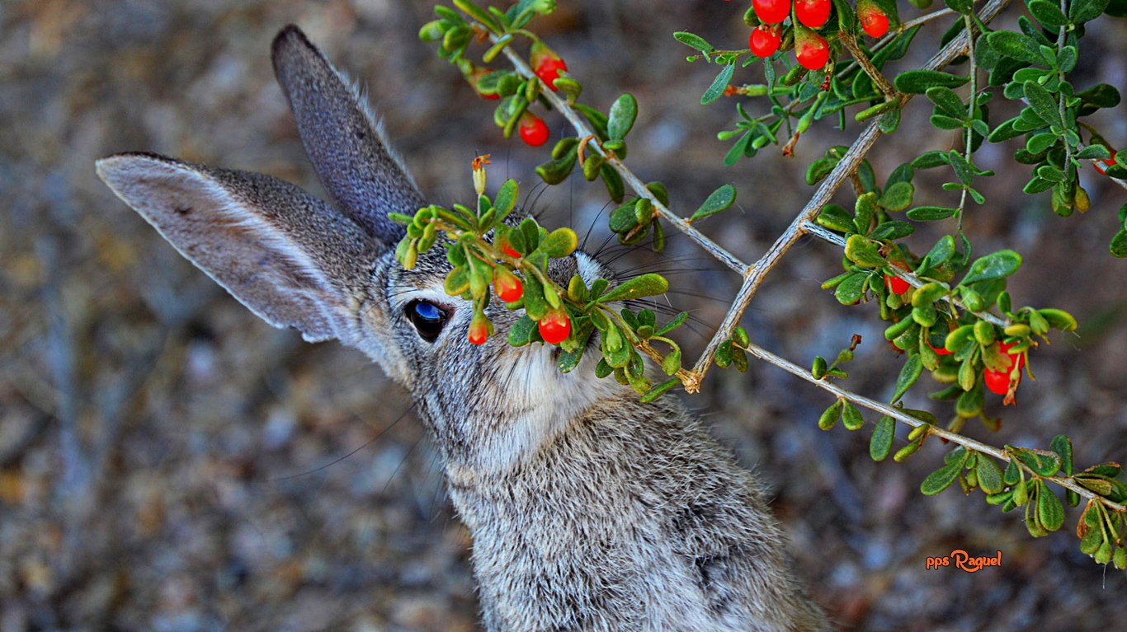

Slide 15
A los conejos no les agradan los ruidos
fuertes y movimientos repentinos

Slide 16
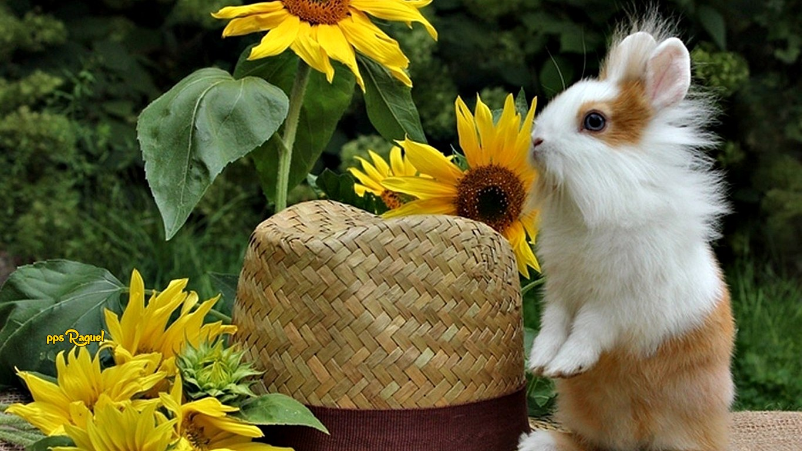

Slide 17
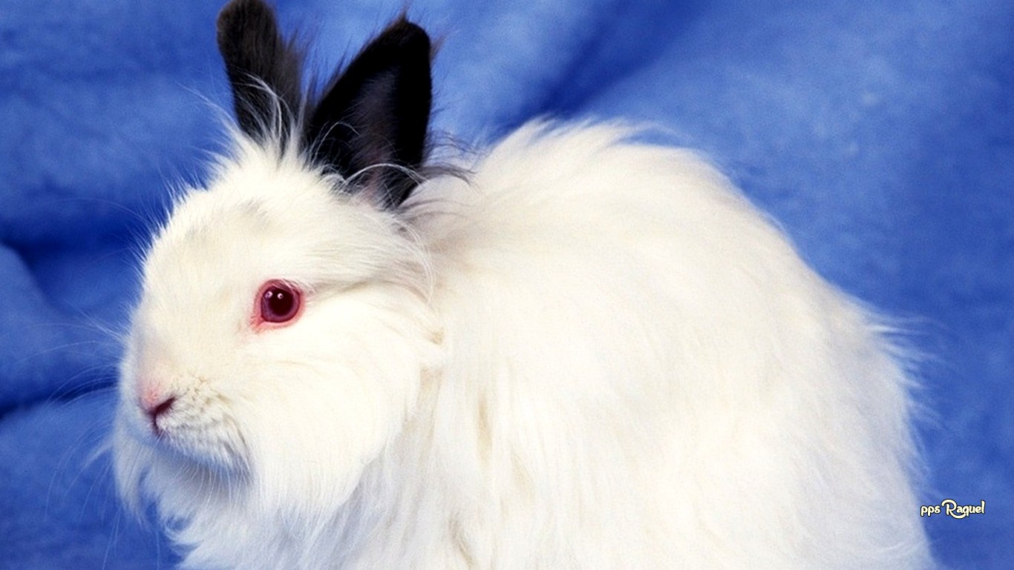

Slide 18
Existen más de 150 diferentes colores para su pelaje, pero sólo 5 colores para sus ojos (marrón, azul, gris azulado, veteado y color rosa)

Slide 19
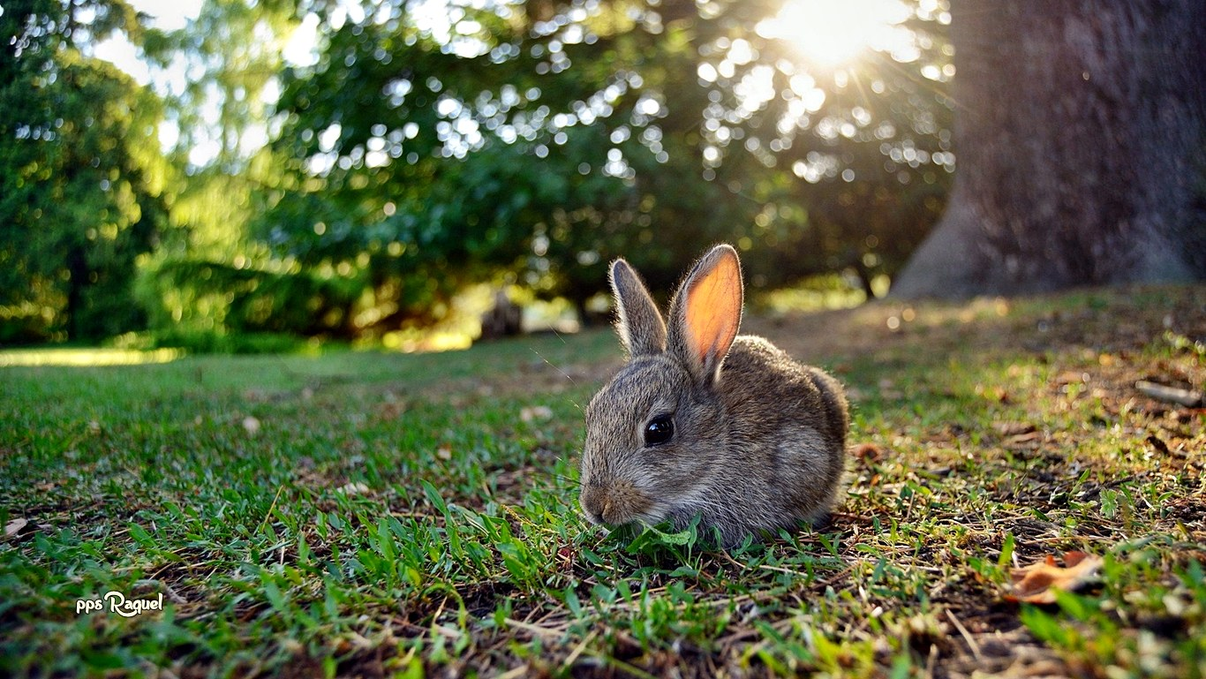

Slide 20
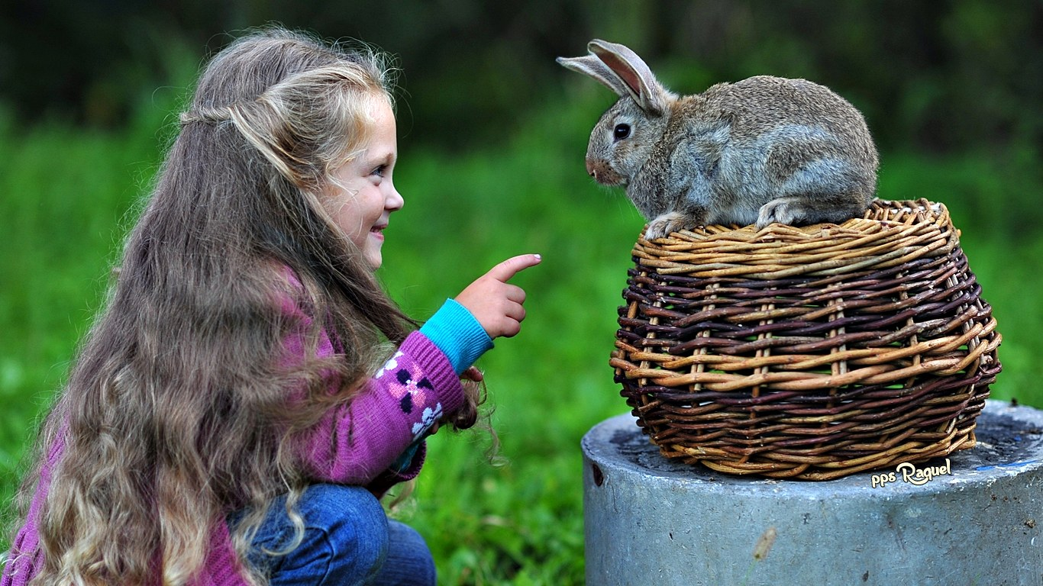

Slide 21
Los conejos, contra la creencia general no son roedores, pertenecen a la orden de los lagomorfos, igual que las liebres

Slide 22
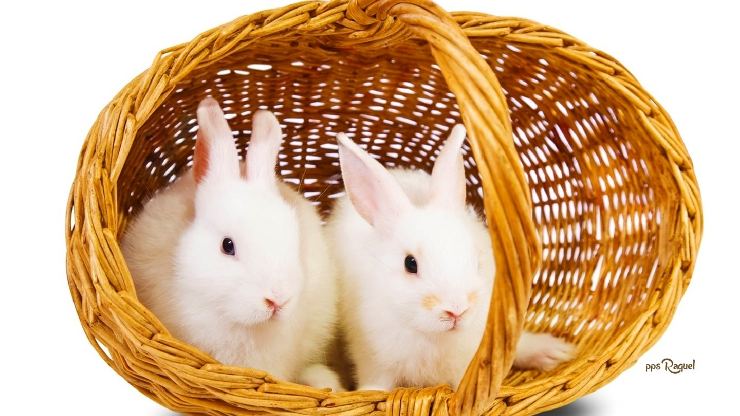

Slide 23
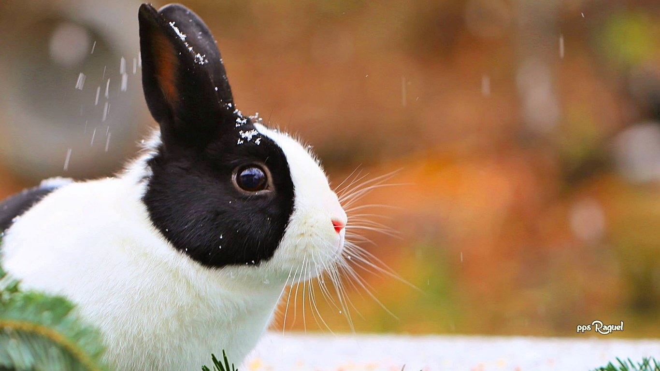

Slide 24
Los conejos maduran sexualmente entre los 3 y 4 meses, y su período de gestación es de apenas 28 a 31 días

Slide 25
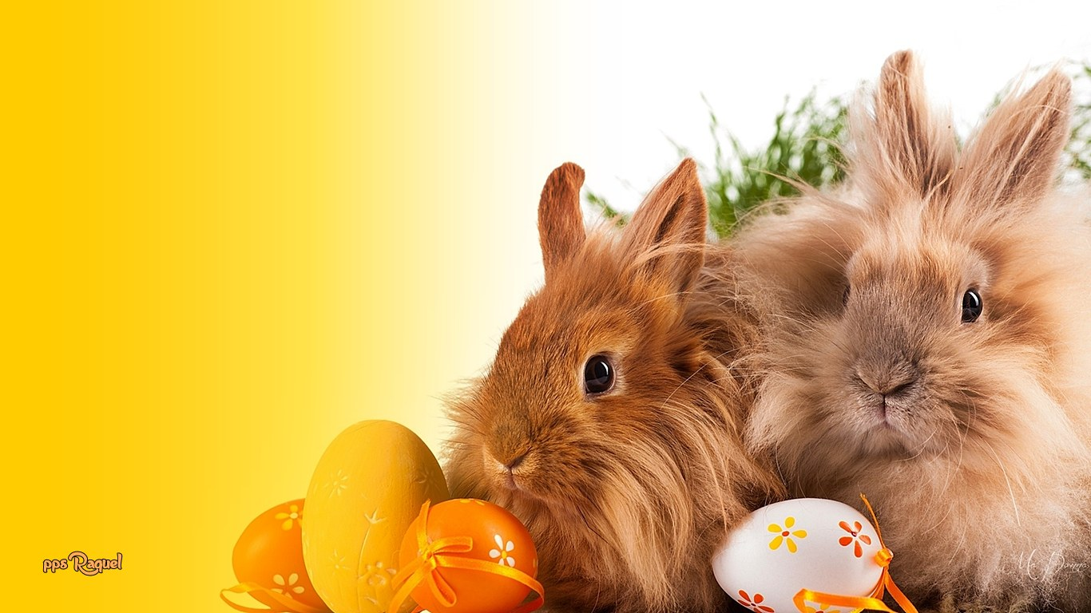

Slide 26
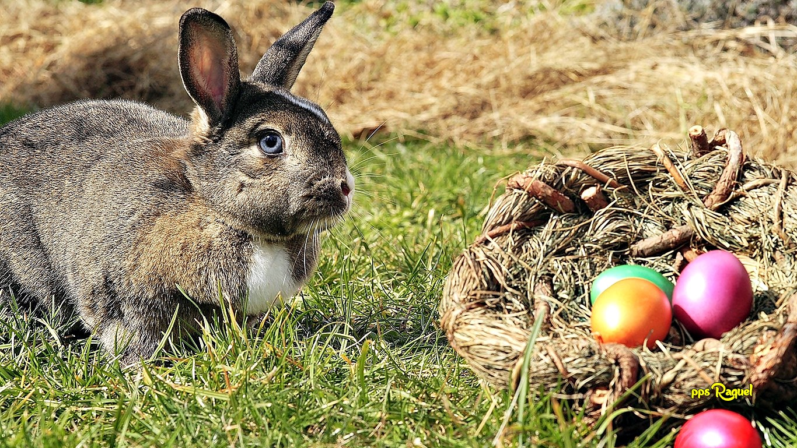

Slide 27
Algunos conejos viven en desiertos y pantanos, los conejos en Europa viven en madrigueras subterráneas

Slide 28
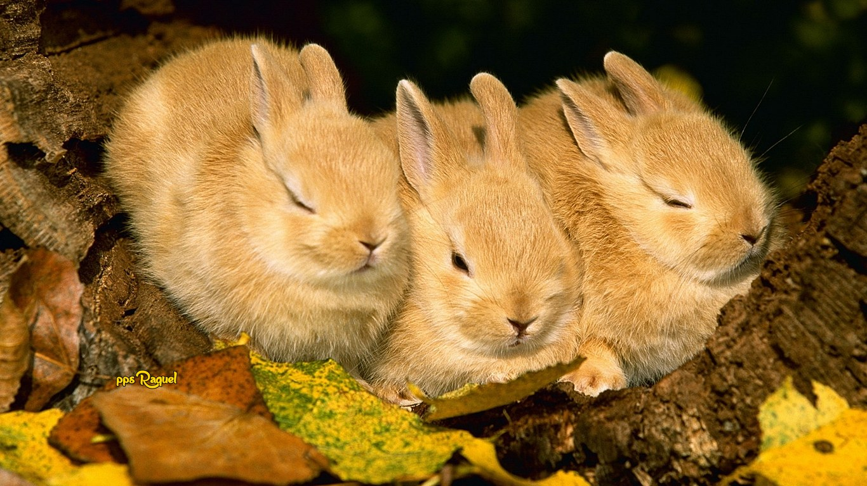

Slide 29
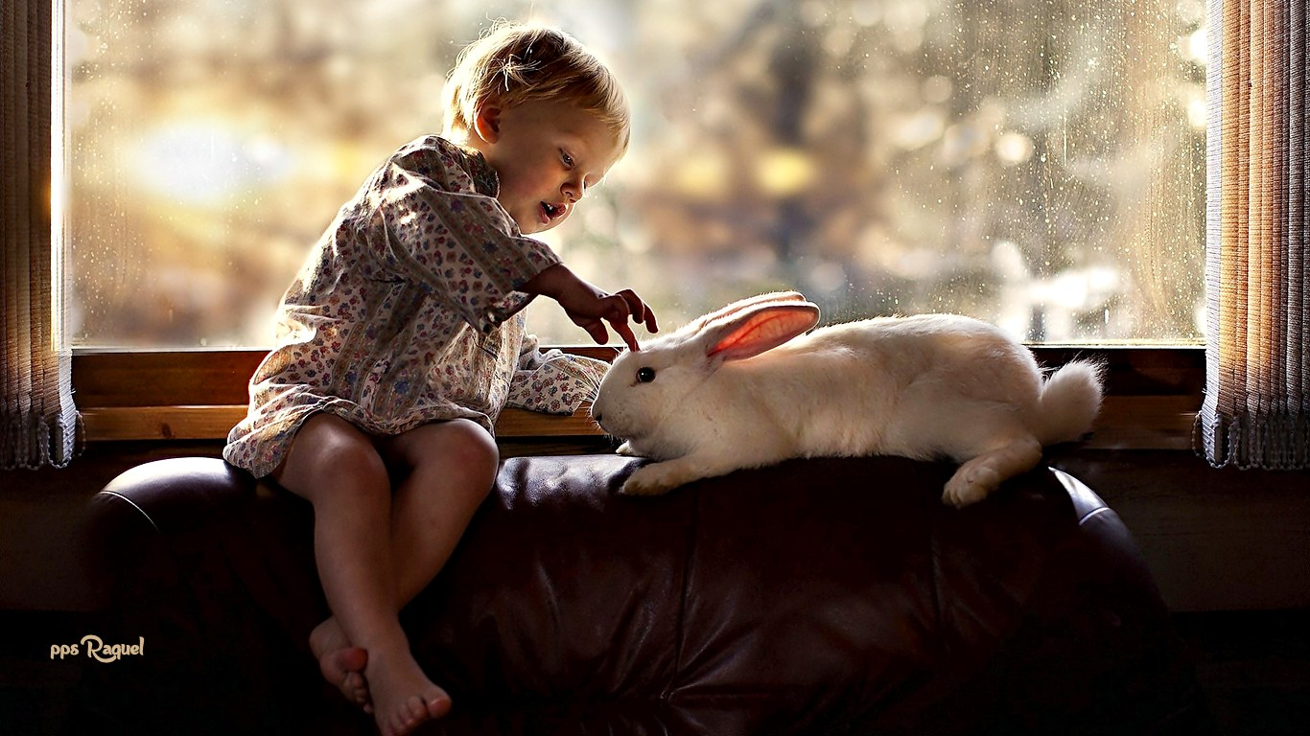

Slide 30
Los conejos expulsan el calor por las orejas

Slide 31
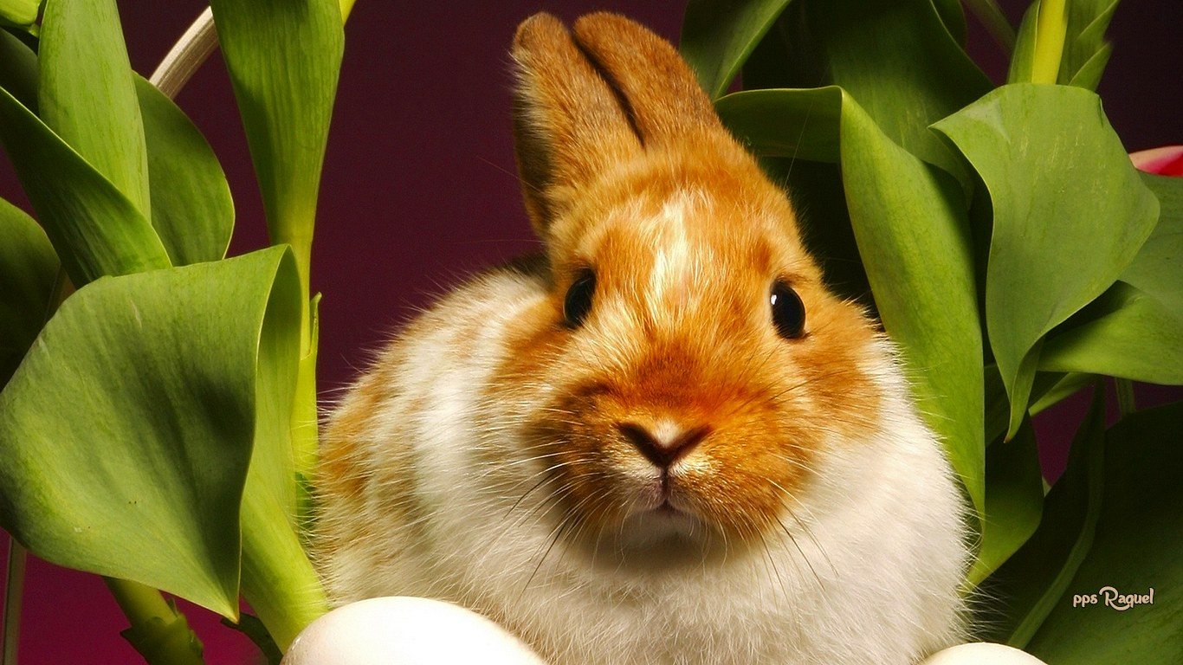

Slide 32
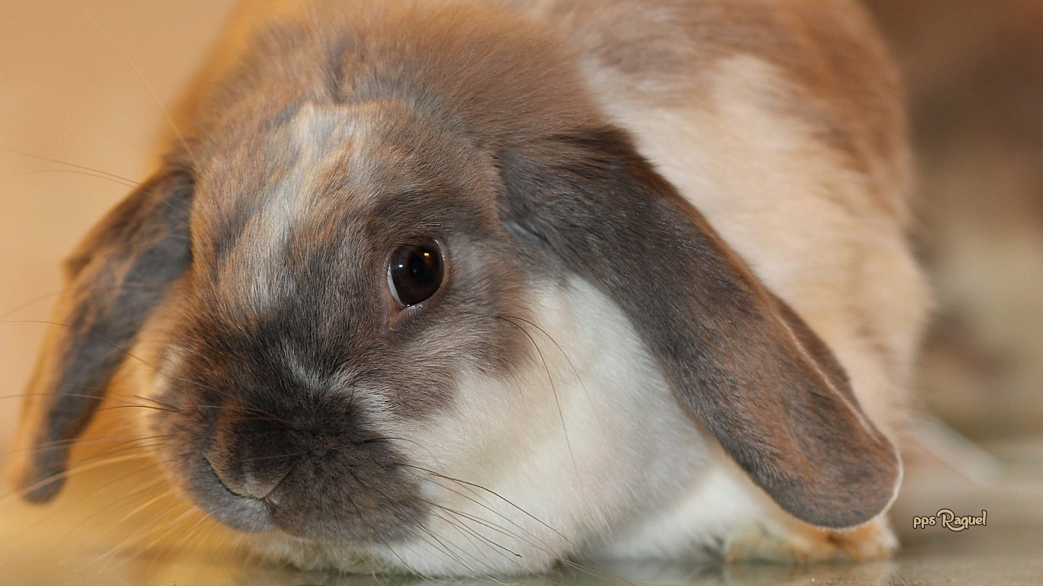

Slide 33
Pueden comer ramas de árboles frutales para
desgastar sus dientes

Slide 34
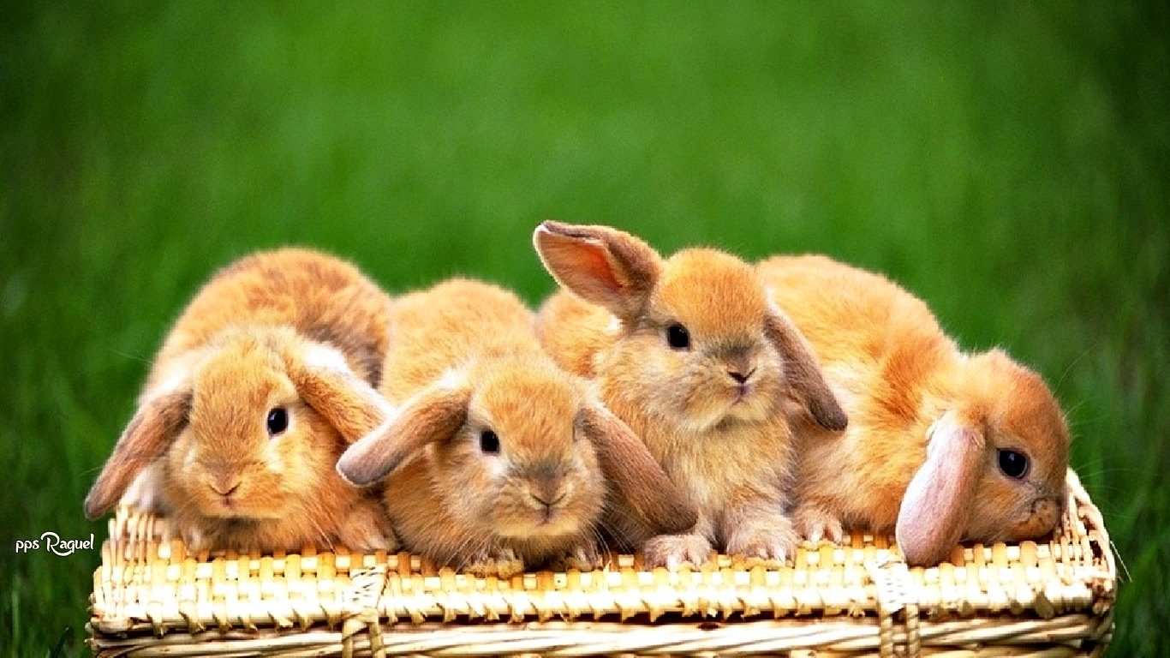

Slide 35
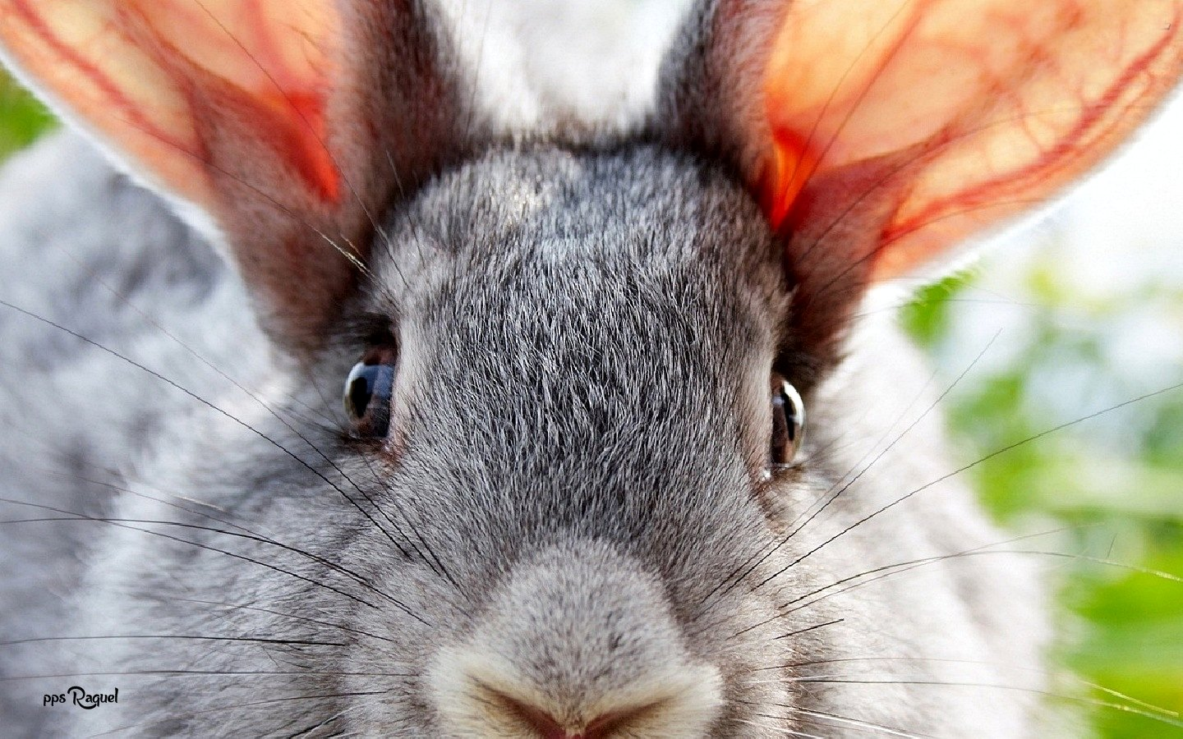

Slide 36
Muy pocos animales terrestres son capaces de desarrollar la velocidad del conejo. La carrera, en efecto, puede ser considerada como su mejor recurso defensivo

Slide 37
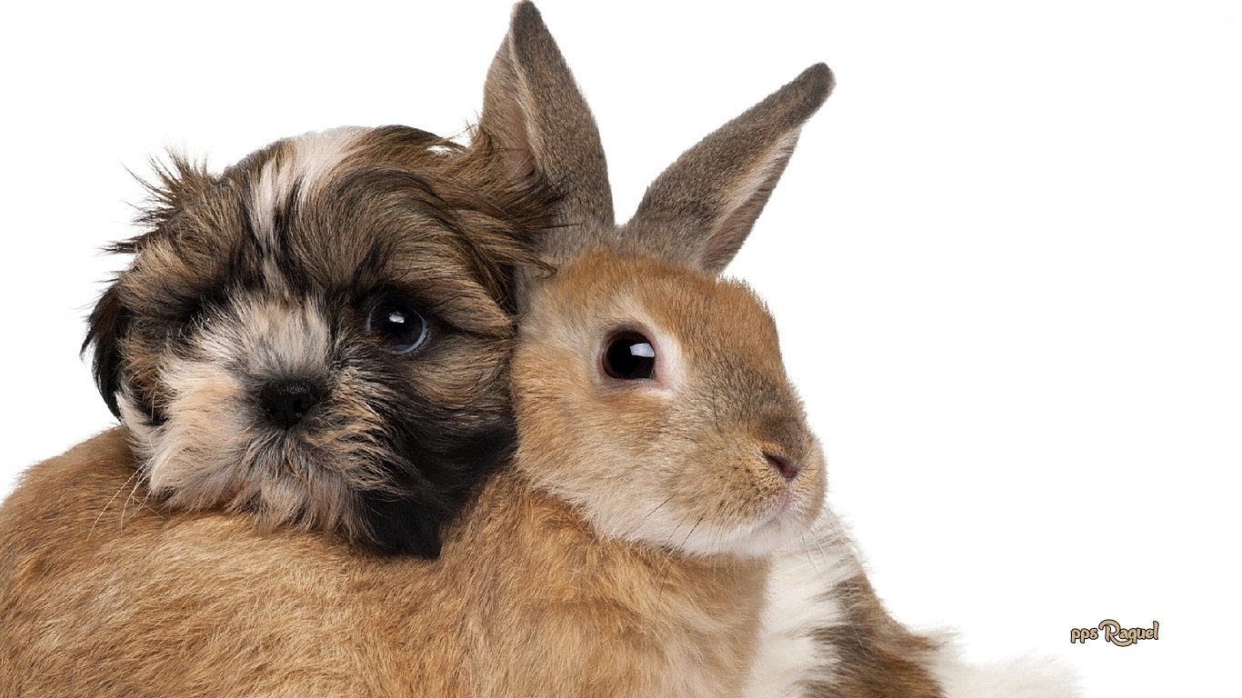

Slide 38
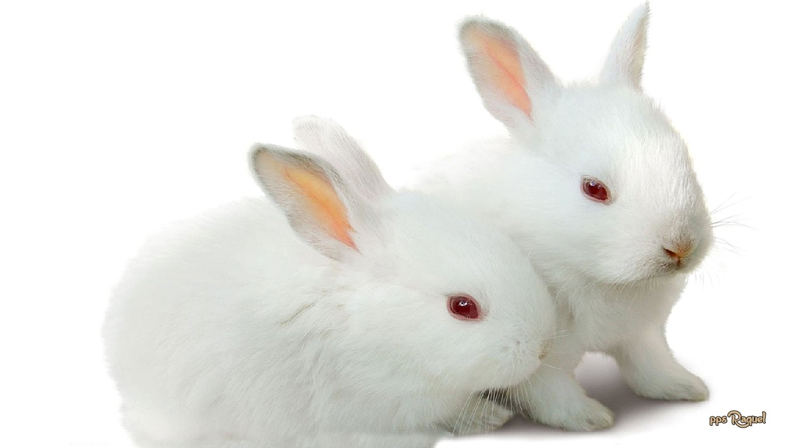

Slide 39
Sus bigotes son antenas detectores

Slide 40
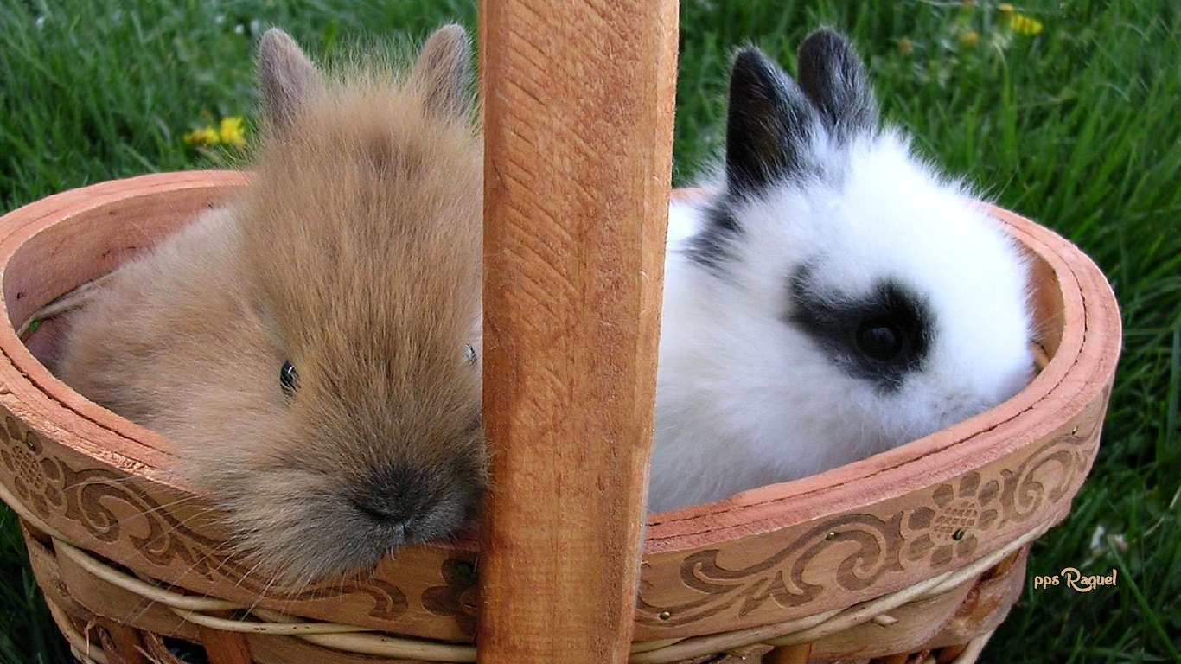

Slide 41
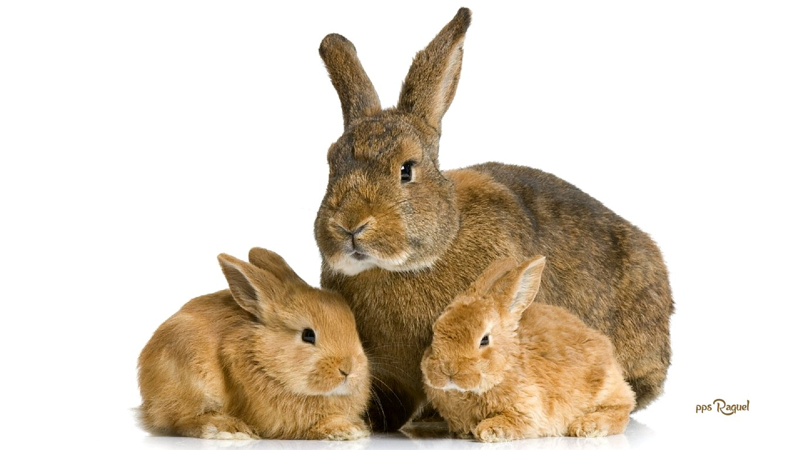

Slide 42
Los conejos se saben miméticos y no dudan en recurrir a la inmovilidad para pasar inadvertidos a sus enemigos

Slide 43
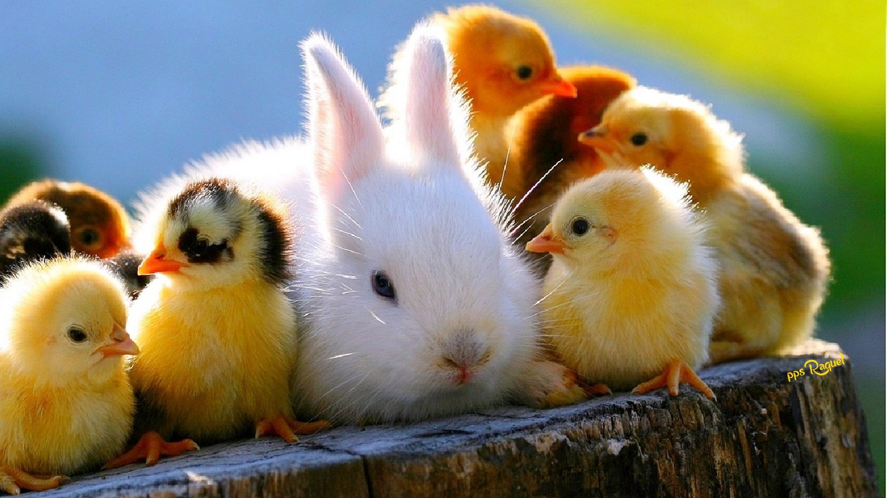

Slide 44
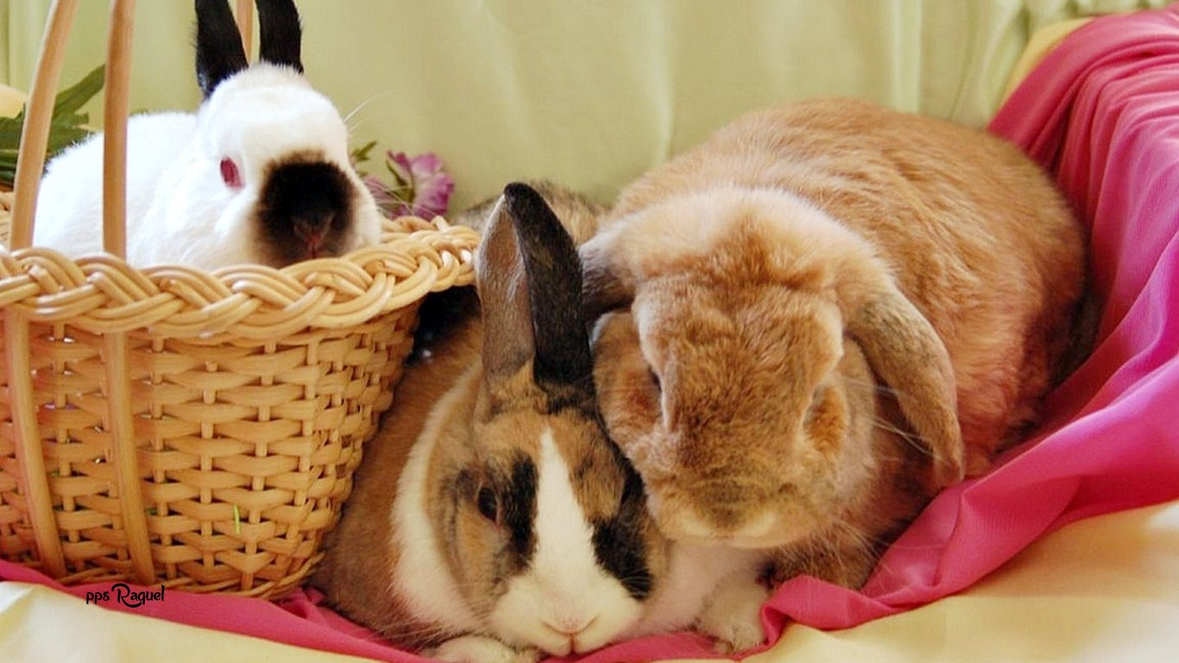

Slide 45
Para dirimir quién es el más fuerte, no dudan en enfrentarse en combates de aspecto pugilístico. Los machos en celo se atacan a manotazos, se muerden e incluso se llegan a castrar

Slide 46
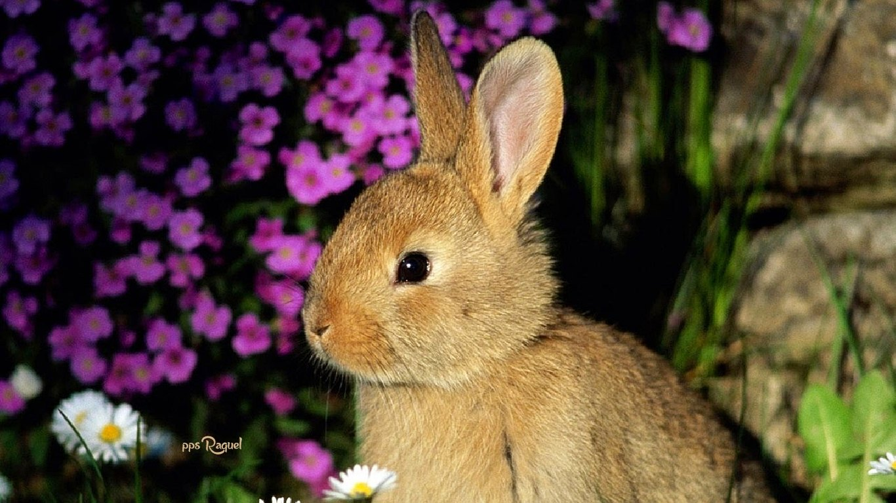

Slide 47
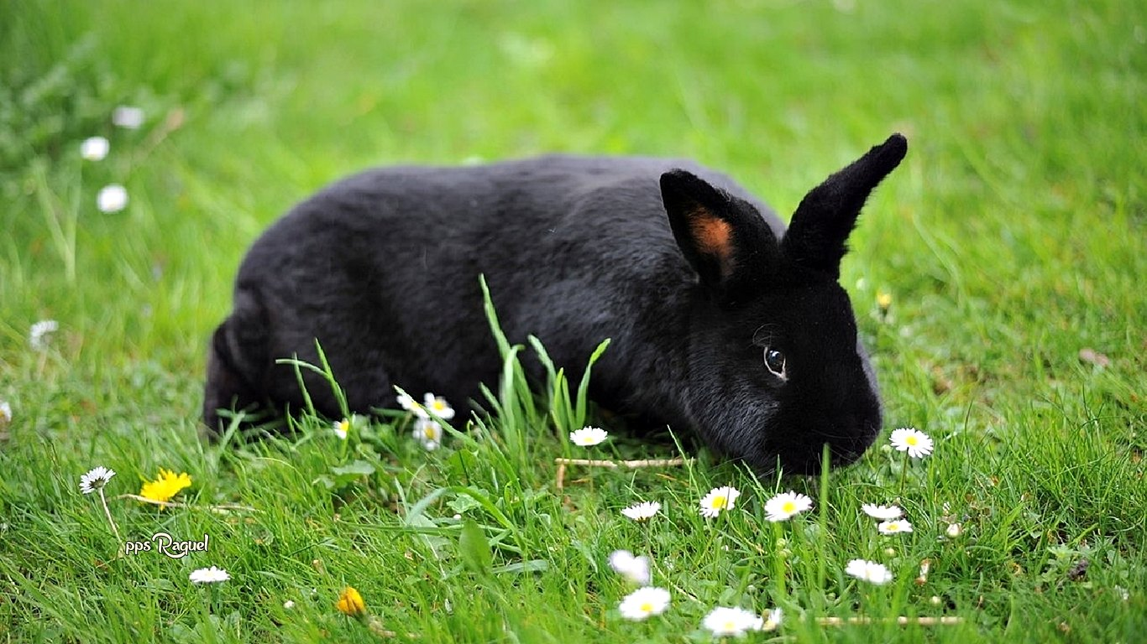

Slide 48
Su oído es finísimo. Los pabellones auriculares del conejo actúan como auténticas pantallas de radar, pues su movilidad les hace dirigirse hacia la fuente de todos los sonidos del entorno

Slide 49
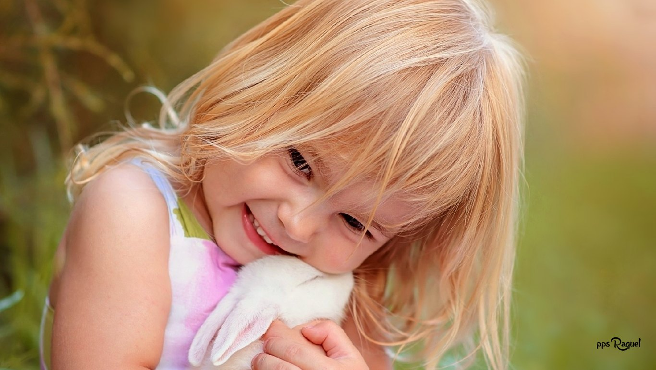

Slide 50
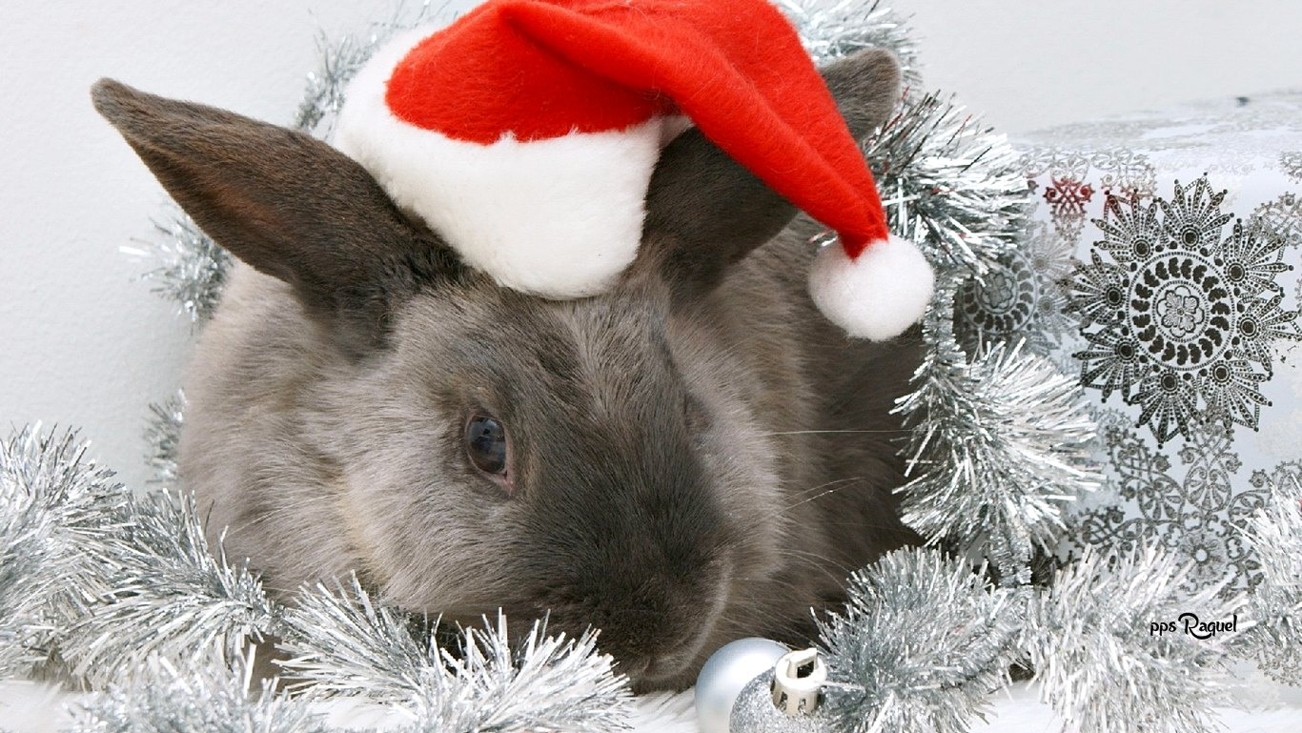

Slide 51
Un conejo corriendo puede alcanzar una velocidad de 55 km/h. En cuanto al salto más alto, ha llegado a medir un metro y el salto más largo hasta 3 metros.

Slide 52
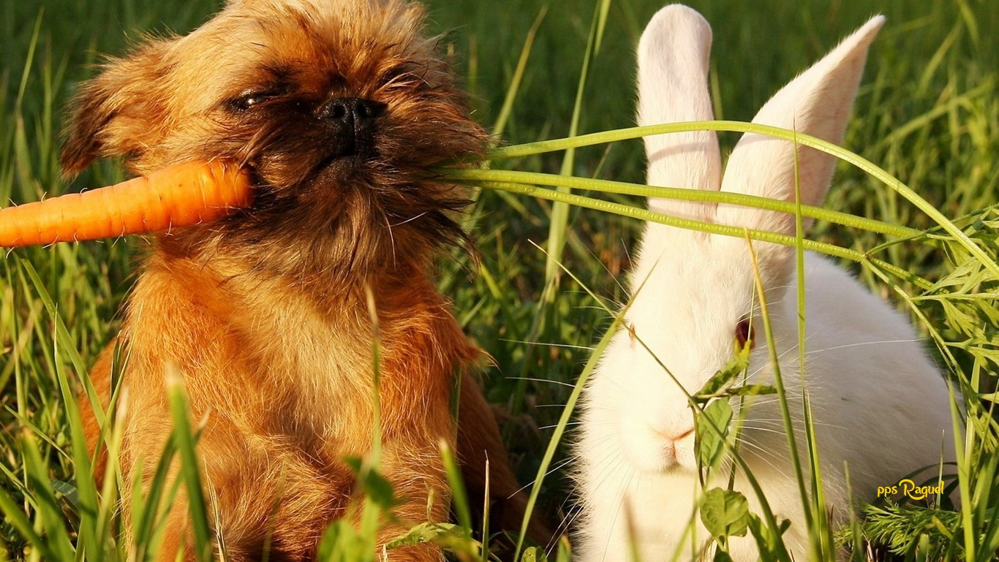

Slide 53
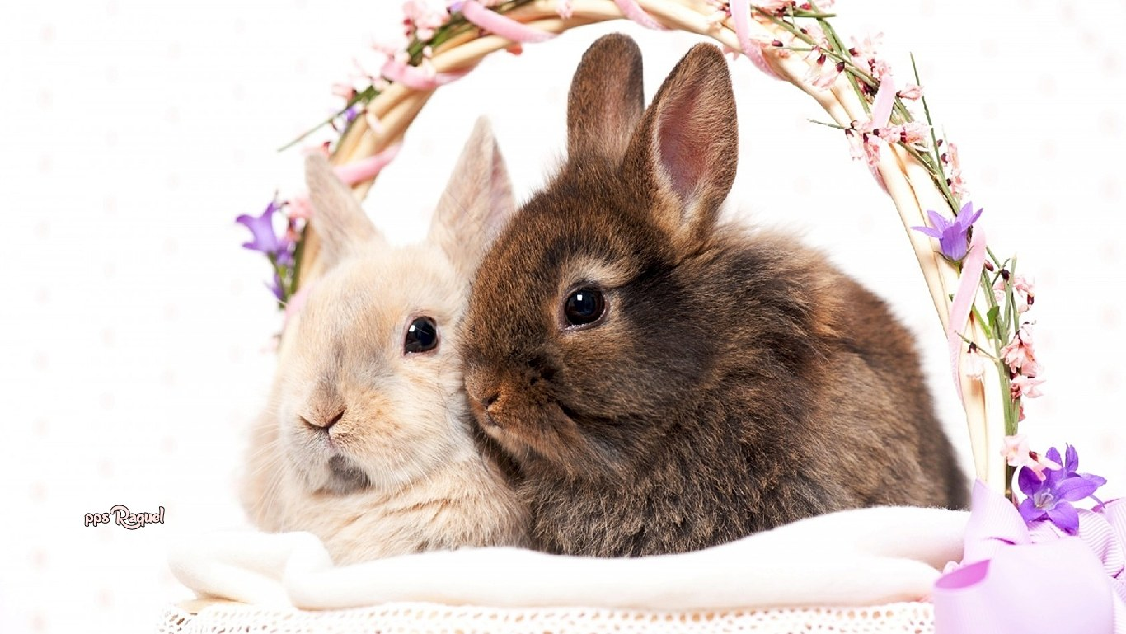

Slide 54
El conejo se para sobre las patas traseras para
visualizar el entorno

Slide 55
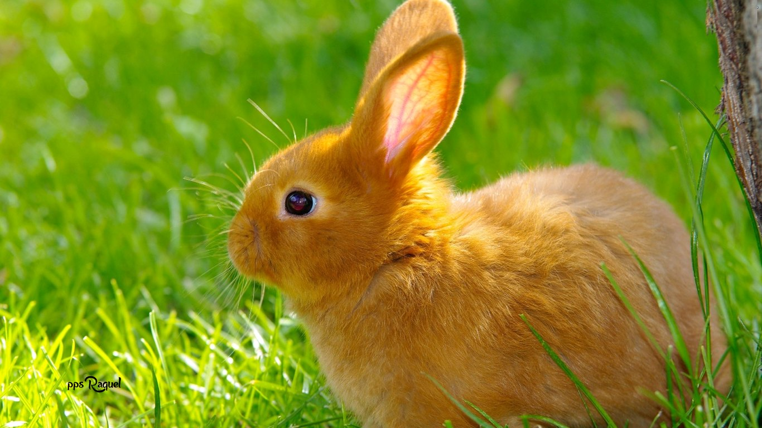

Slide 56
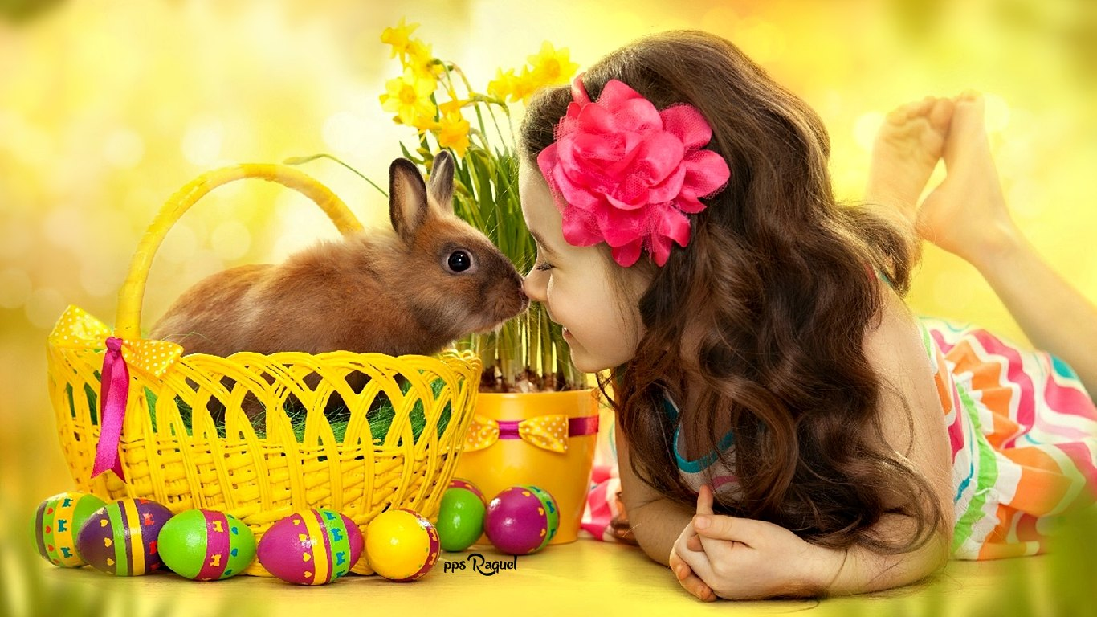

Slide 57
¿Sabías que los conejos ronronean al igual que los gatos? Pues así es. Si tu conejo ronronea o rechina los dientes, como un castañeteo, es señal de que está contento y que necesita que lo acarícies. Es un momento muy tierno.

Slide 58
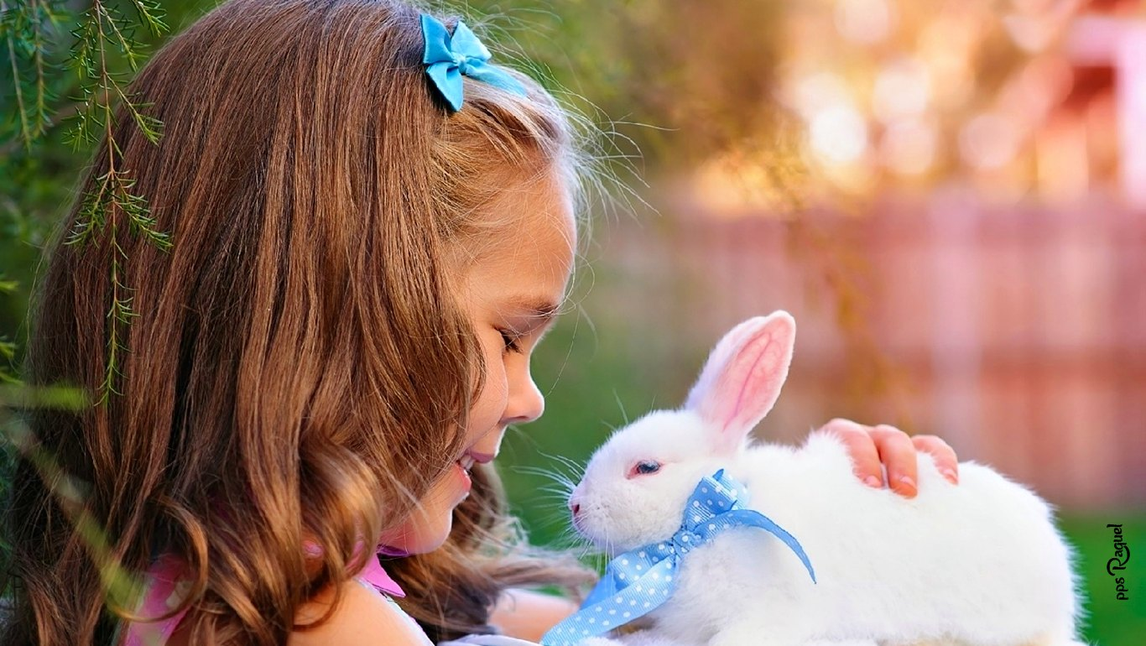

Slide 59
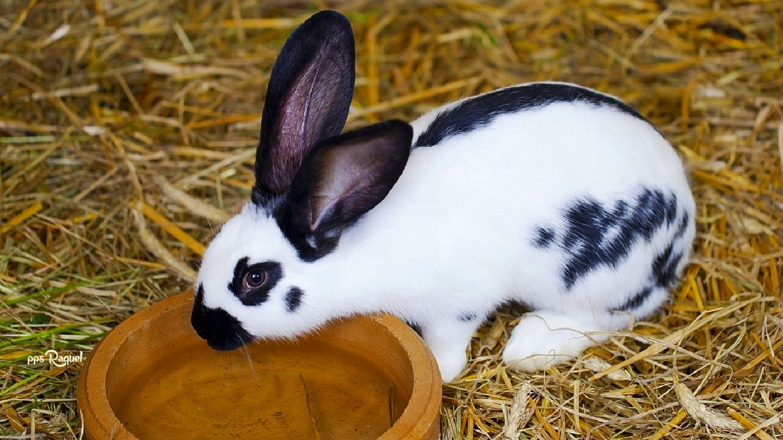

Slide 60
Los conejos al igual que los perros se tumban boca arriba. Eso es señal de que está muy a gusto contigo, que te tiene mucha confianza y que quiere que le toques la barriguita. Como ves, son muy cariñosos

Slide 61
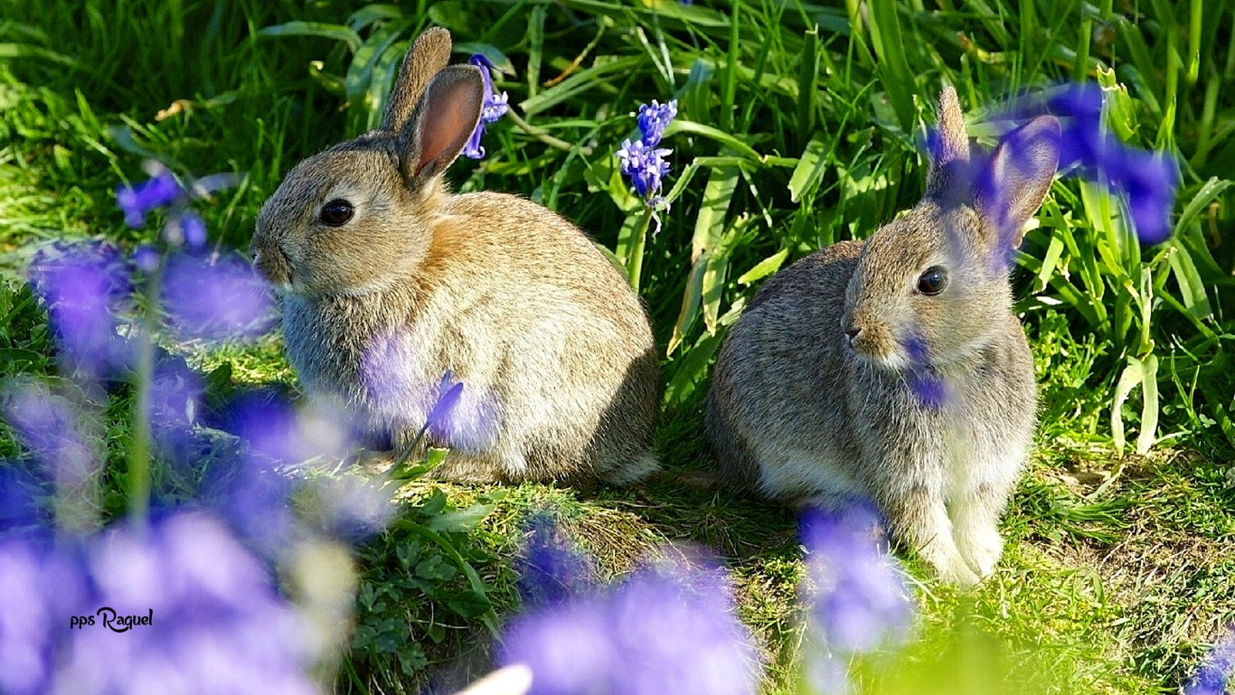

Slide 62
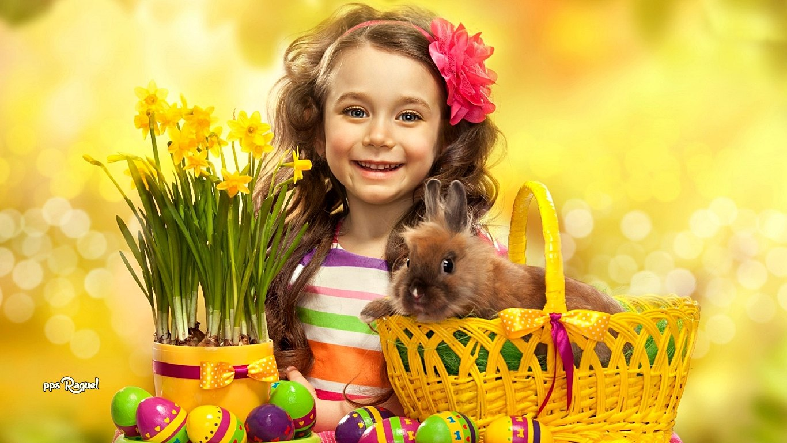

Slide 63
Al conejo nunca le paran de crecer los dientes y las uñas. Es por eso que debes estar atento a sus dientes, que siempre tenga un juguete de madera para que pueda roer. Si sus dientes no se desgastaran, podría tener problemas e incluso puede dejar de comer. En cuanto a sus uñas, tienen que ser cortadas cada seis meses

Slide 64
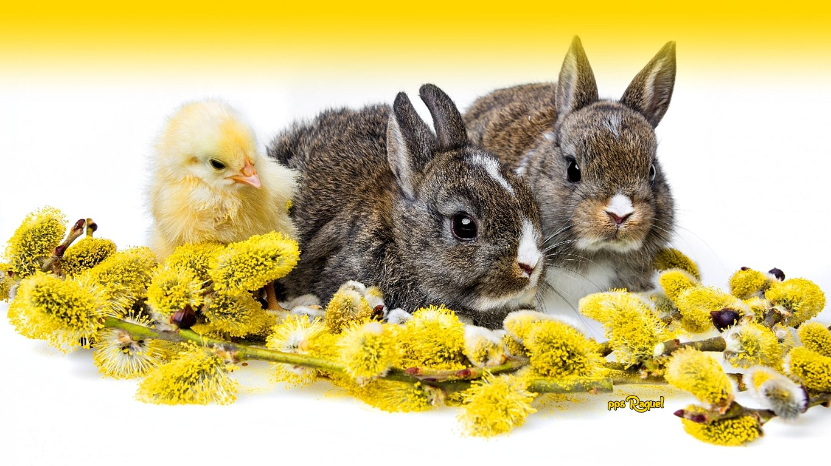

Slide 65
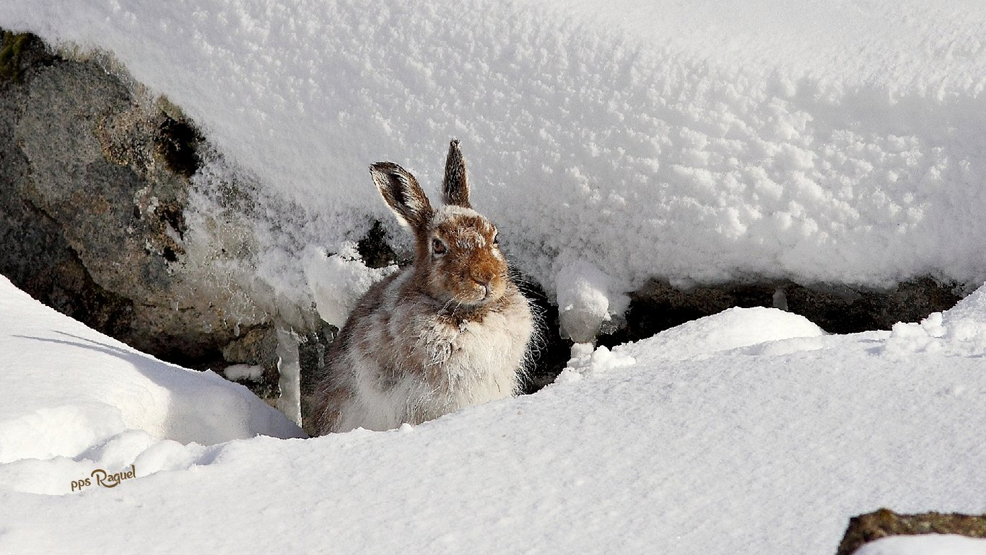

Slide 66
No se recomienda bañar a los conejos. Ellos dedican mucho tiempo a su aseo personal, ya que son muy limpios. Pero si por algún motivo se ensucian demasiado, puedes bañarlo con cuidado para que no se asuste. También puedes lavarlo en seco, con los champús que hay para conejos

Slide 67
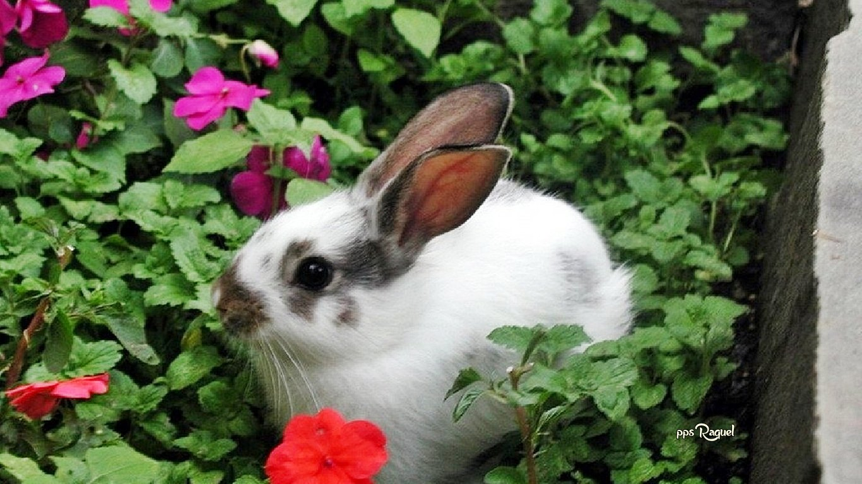

Slide 68
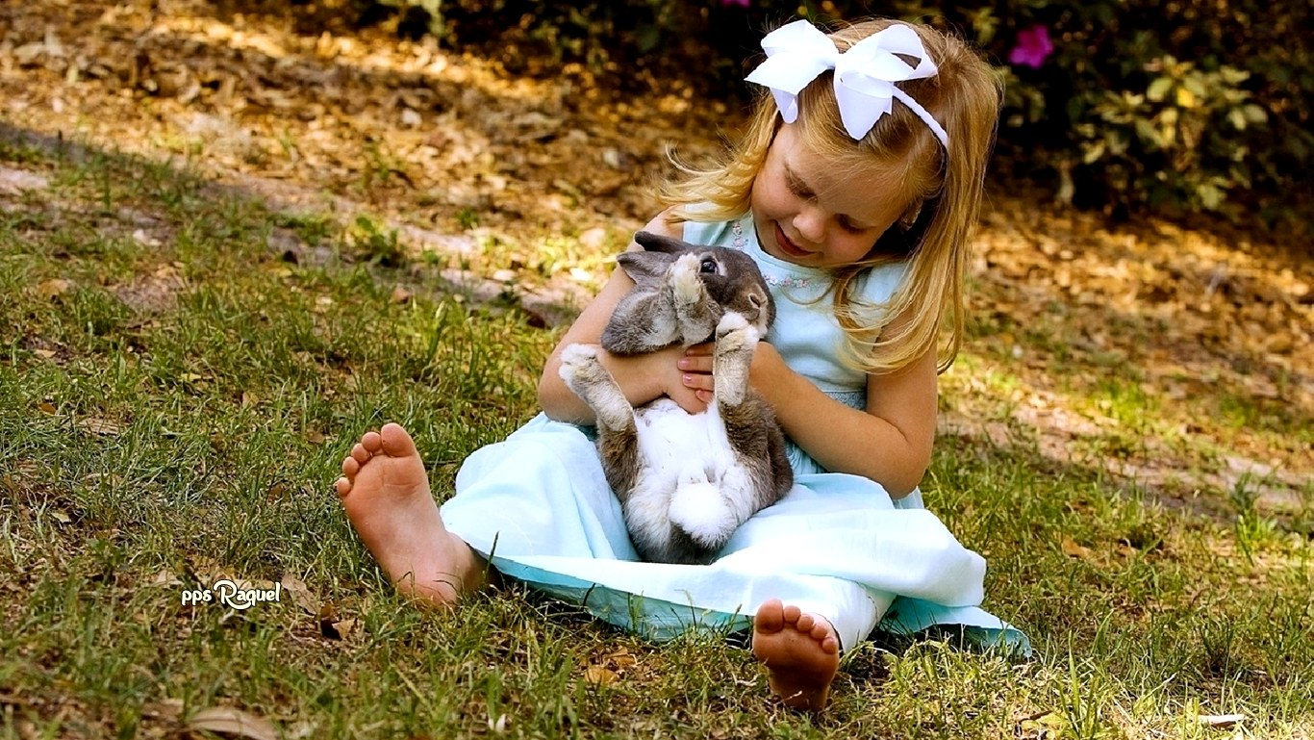

Slide 69
Aunque no te lo creas, los conejos pueden llegar a aburrirse. Es por eso que tienen que estar entretenidos y jugando con ellos, que siempre tengan disponible algún juguete e incluso que se relacione con otros conejos y humanos. También deben hacer ejercicio

Slide 70
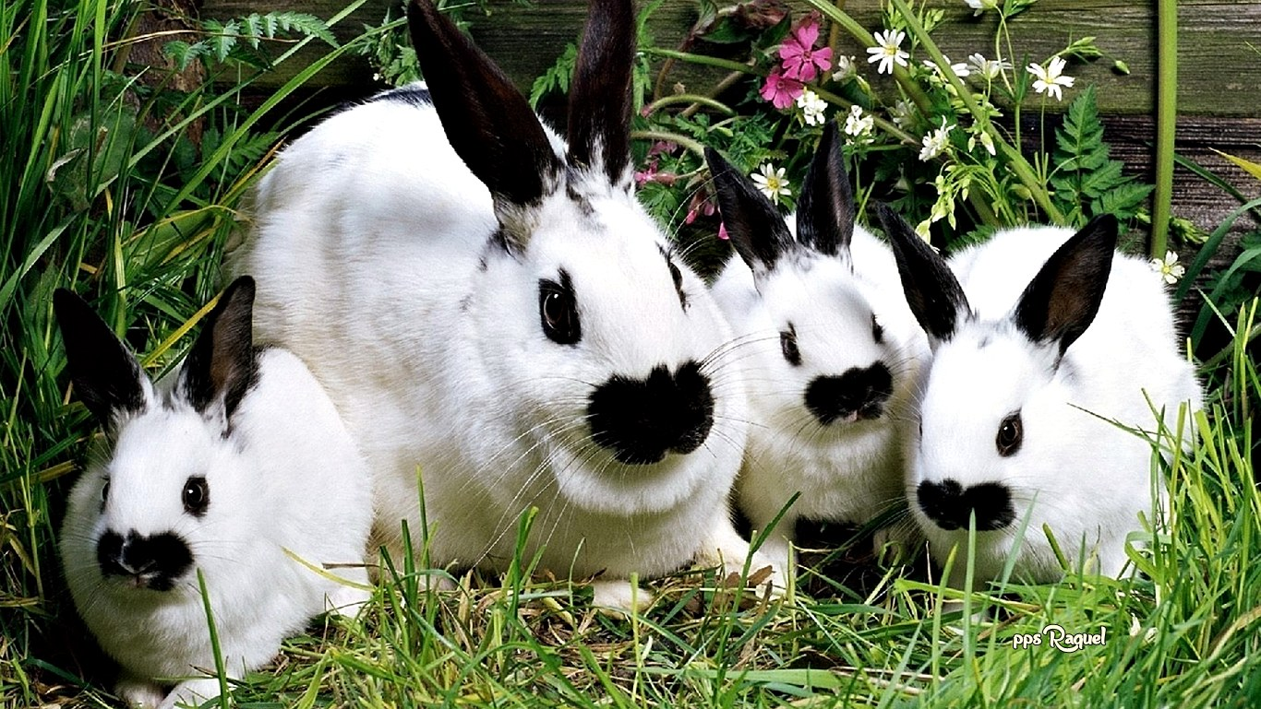

Slide 71
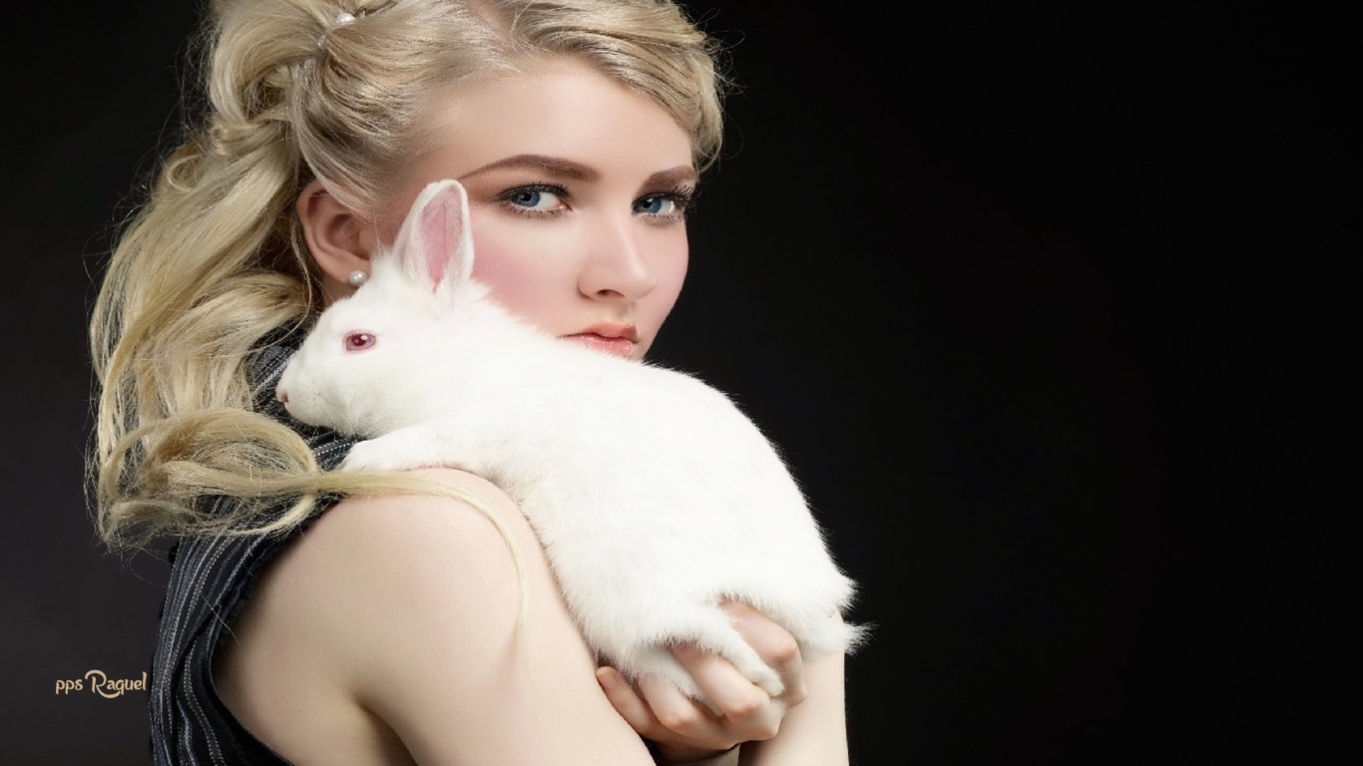

Slide 72
Es muy divertido ver a tu conejo saltar y dar vueltas como un loco. Es algo muy divertido para ellos y para nosotros. Eso lo hace cuando está “súper contento o felíz”

Slide 73


Slide 74


Slide 75
El conejo más grande del mundo, mide 1.23 cm y pesa casi 20 kilos, por supuesto está en el libro Guínness
de los Récords. La camada más grande fue de 24 crías y se dió en dos ocasiones

Slide 76


Slide 77



Slide 78









¿Te ha gustado?
Puedes ver más entrando
Aquí
Además puedes recibir powerpoints en tu correo electrónico suscribiéndote aquí:
Esta presentación powerpoint ha sido creada y compartida única y exclusivamente para mispps.com

